Slide 1
ПРЕЗЕНТАЦИЯ ДОЛГОСРОЧНОГО ПРОЕКТА
«Я ПОЗНАЮ СЕБЯ»
подготовительная к школе группа №4
Подготовили: воспитатели структурного подразделения «Детский сад комбинированного вида «Колокольчик»
муниципального бюджетного дошкольного образовательного учреждения
«Детский сад «Планета детства» комбинированного вида»
Ганина Е.М., Танаева Т.А.

Slide 2
Пояснительная записка
Проект рассчитан на детей подготовительной группы. Он освещает такие темы как: что внутри нас; органы чувств человека; как мы устроены внешне; правила и рекомендации для сохранения здоровья. Тема проекта способствует расширению представлений детей о своем организме, его строении и правилах здорового образа жизни. В результате работы мы хотим добиться осознания детьми того, что здоровье является самой большой драгоценностью в жизни человека, его нужно беречь с юных лет, заботиться о нём всю жизнь.
Давая знания детям о строении своего тела, тем самым мы помогаем ребёнку ответить на такие жизненно важные вопросы, как « Кто я такой?» и « Каков я есть, что я из себя представляю?». Поняв это, ребенок научится различать недостатки и достоинства (свои и других людей), объективно оценивать свои возможности, на основе которых будет формироваться его социальное поведение.
На пороге третьего тысячелетия актуализировалась необходимость поиска механизма для формирования у подрастающего поколения сознательного и ответственного отношения к своему здоровью.
Специалисты разных научных направлений отмечают, что таким механизмом должно быть образование. Данная подготовка должна проходить на всех этапах жизни человека, а начинать необходимо с дошкольного возраста.
Информационная карта проекта
Вид проекта:
❖ Групповой
❖ Долгосрочный
Тип проекта: информационно - практико - ориентированный.
Участники проекта: дети 6-7лет, воспитатели группы, родители воспитанников.
Место реализации: Cтруктурное подразделение «Детский сад комбинированного вида «Колокольчик»
МБДОУ «Детский сад «Планета детства» комбинированного вида»
Срок реализации: сентябрь 2021г –май 2022г

Slide 3
Объект исследовательской деятельности: человек
Предмет исследовательской деятельности: познание себя, поддержание интереса к самому себе и создание условий для накопления первичных представлений о себе.
Актуальность проекта.
«Здоровье – бесценный дар, потеряв его в молодости, не найдешь до самой старости!» - так гласит народная мудрость.
К сожалению, в наш стремительный век новейших технологий, исследований и разработок, проблема сохранения здоровья стоит очень остро. В последние годы негативные процессы стали угрожать здоровью нации. Практически все показатели здоровья и социального благополучия претерпели резкое ухудшение. Особую тревогу вызывают физическое развитие и состояние здоровья подрастающего поколения. Свыше чем у 60% детей в возрасте 3-7 лет выявляются отклонения в состоянии здоровья.
Воспитание здорового ребенка – приоритетная, наиглавнейшая задача дошкольной педагогики.
Одним из путей решения этой проблемы является организация работы по воспитанию сознательного отношения к своему здоровью, а так же формирование у детей дошкольного возраста потребности в сохранении и укреплении своего здоровья.
Мы все знаем, какую огромную роль в жизни каждого человека играет здоровье. Когда человек здоров у него множество планов, желаний, надежд. Заботиться о своём здоровье надо учить детей с самого раннего детства. И не только заботиться, но и знать свой организм. Своё тело дошкольники должны знать хорошо.
Проблема: недостаточное знание детей о строении человеческого тела и функциях всего организма.
Гипотеза: если организовать процесс ознакомления дошкольников с человеческим организмом с участием педагогов ДОУ, родителей детей то:
1. Уровень знаний и представлений об организме человека (о строении собственного тела) у детей возрастёт.
2. Возникнет интерес и потребность в физическом и нравственном самосовершенствовании, в здоровом образе жизни.

Slide 4
Цель проекта:
Создание условий для формирования позитивного отношения к своему телу и убеждения в необходимости бережного отношения к своему здоровью.
Задачи проекта:
Для детей:
1). Совершенствовать практические навыки здорового образа жизни.
2). Воспитывать бережное и заботливое отношение к своему здоровью и здоровью окружающих.
3). Способствовать развитию познавательного интереса к своему организму и его возможностям.
4). Развивать у ребенка готовность самостоятельно и эффективно решать задачи, связанные с поддержанием, укреплением и сохранением своего здоровья.
5). Развивать связную речь, посредствам пересказа сообщений по заданной теме.
Для педагогов:
1). Изучить методические рекомендации по проектной деятельности.
2). Разработать план мероприятий по проекту.
3). Создать предметно – развивающую среду по данной теме в группе.
4). Подобрать наглядный информационный материал.
5). Способствовать формированию социальной компетентности в совместной проектной деятельности родителей и детей.
Для родителей:
1). Принять активное участие в реализации проекта.
2). Оказать посильную помощь в подборке материала для реализации проекта.

Slide 5
Ожидаемые результаты
▪ Дети получат первичные представления о строении человека, об основных органах и системах, особенностях их функционирования.
▪ Научатся различать части тела человека, органы чувств.
▪ Смогут объяснить, какую функцию выполняют руки, ноги, глаза, уши и т. д., назначение предметов гигиены.
▪ Начнут проявлять любознательность при рассматривании познавательной литературы (энциклопедий).
▪ Будут замечать и самостоятельно устранять непорядок в своём внешнем виде.
▪ Выучат пословицы, поговорки, загадки о здоровье, частях тела, предметах гигиены.
▪ Изменится отношение родителей к данной проблеме.

Slide 6
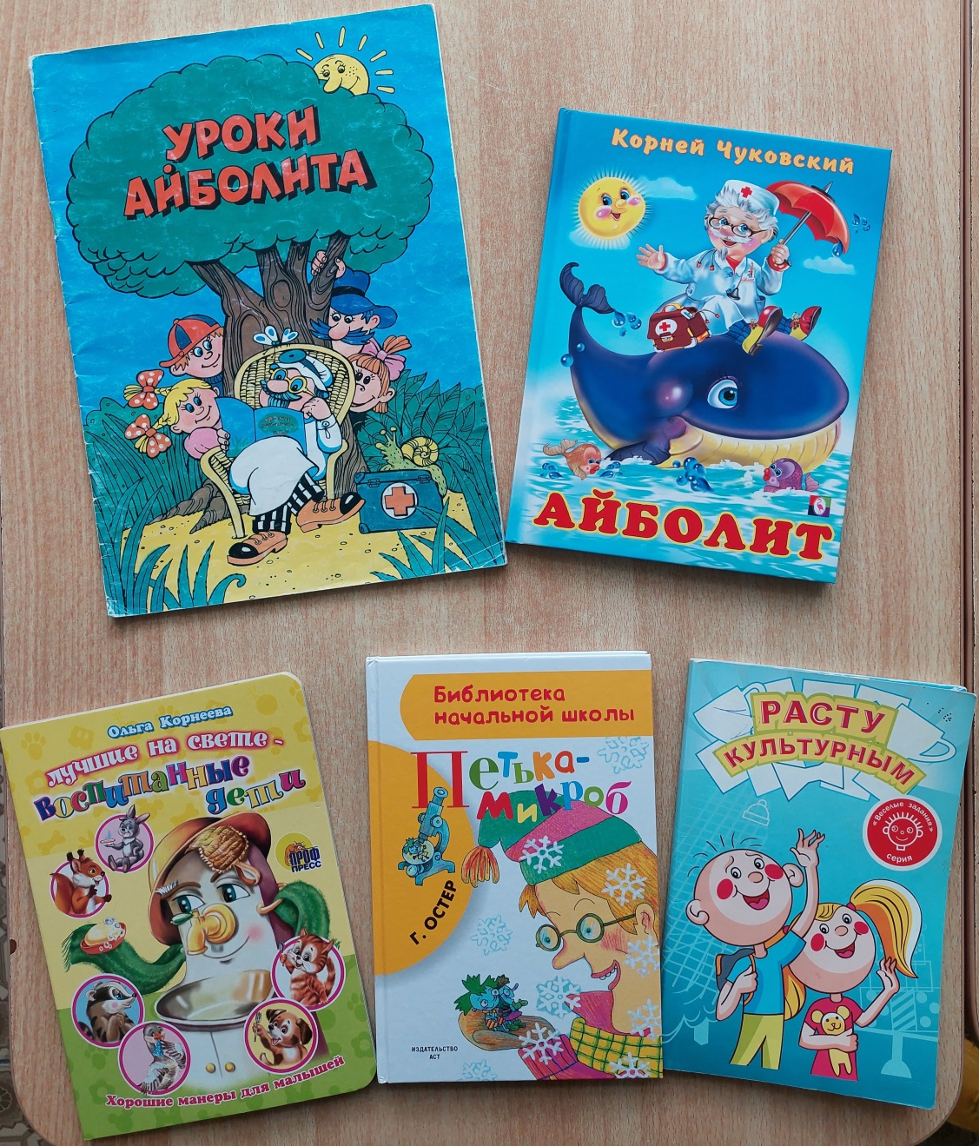
Образовательная область «Речевое развитие»
Развитие речи
Чтение художественной литературы

Slide 7
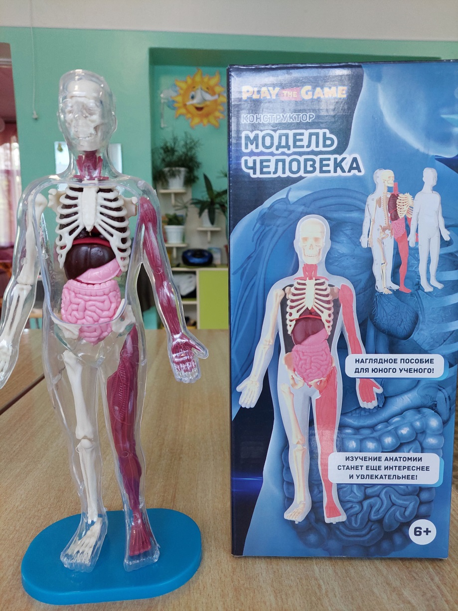
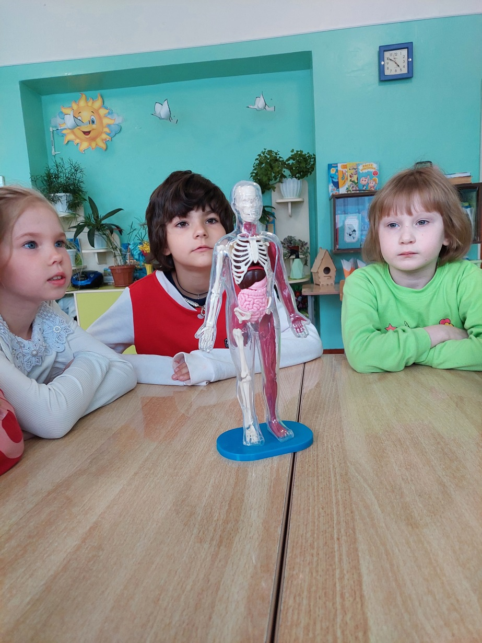
Образовательная область «Познавательное развитие»
Изучение строения человека

Slide 8
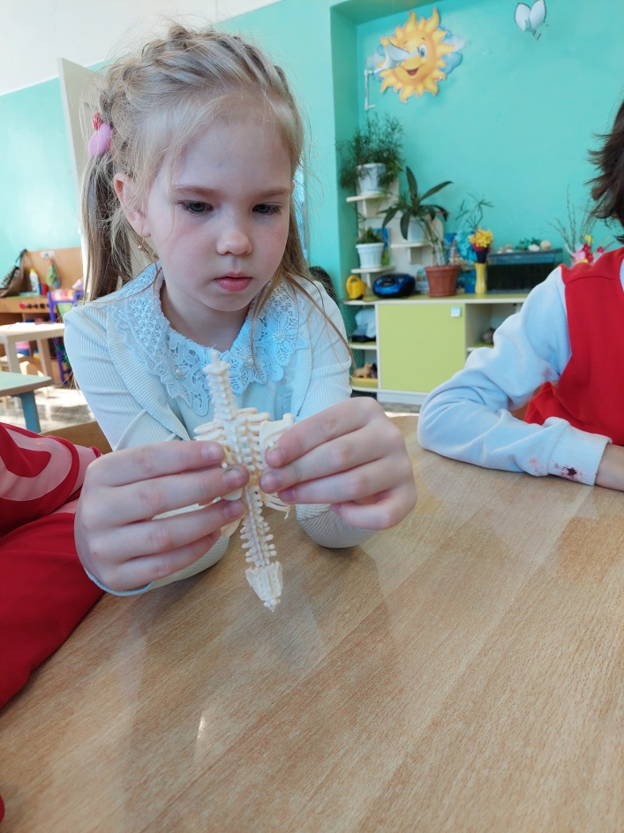
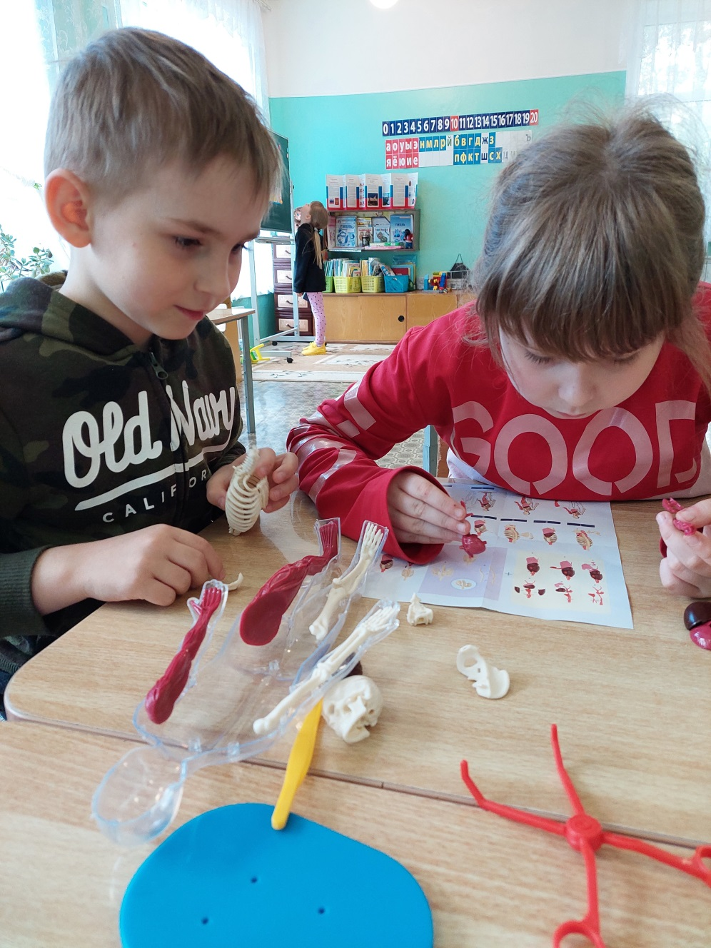
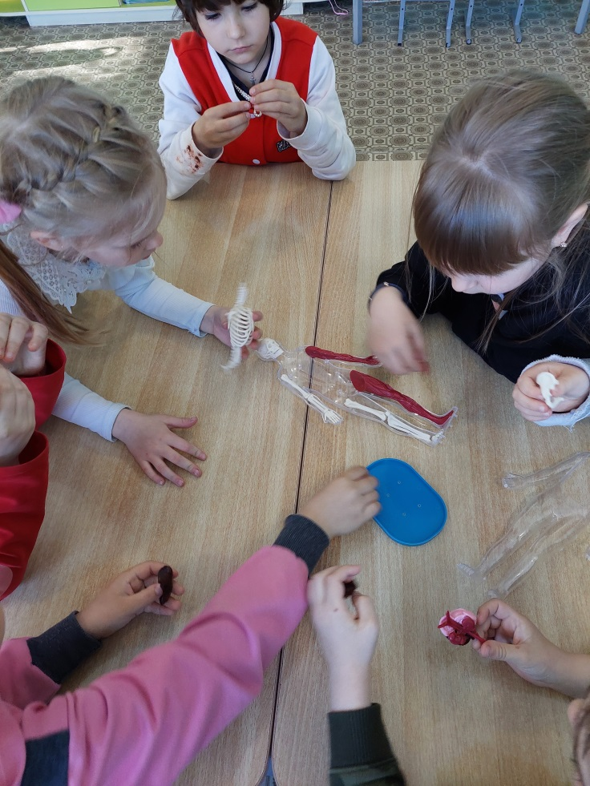

Slide 9
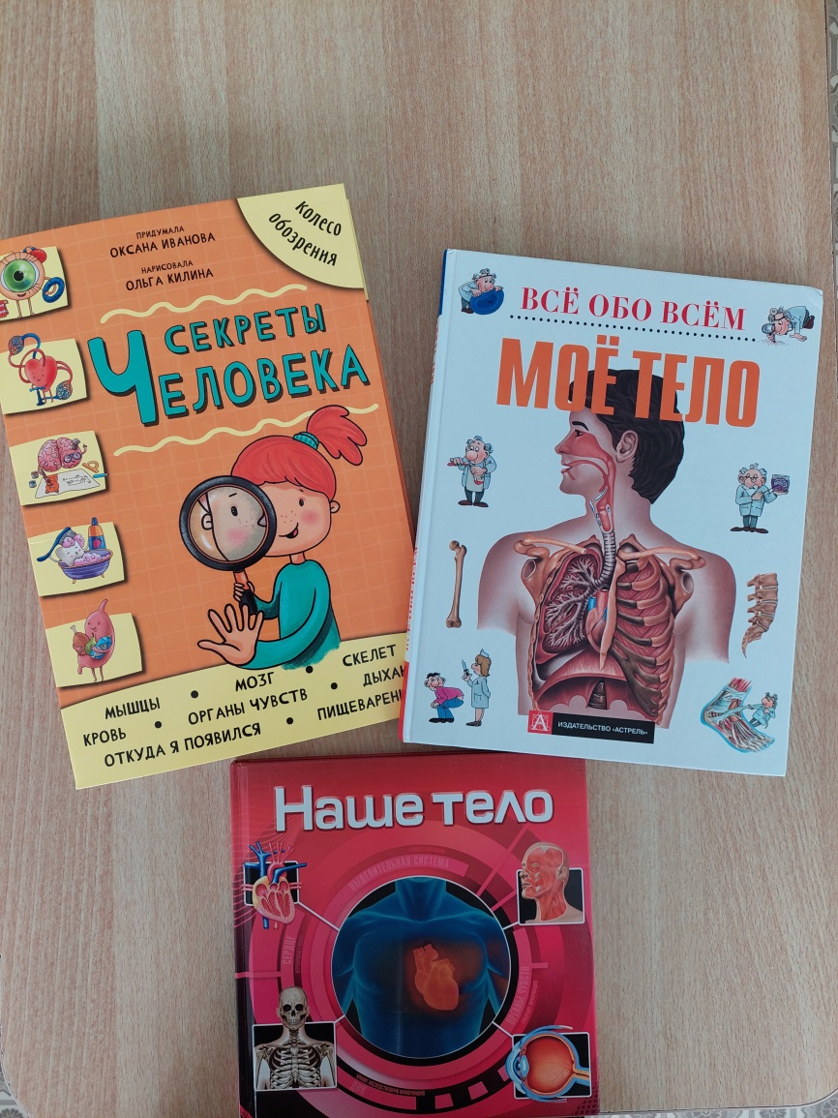
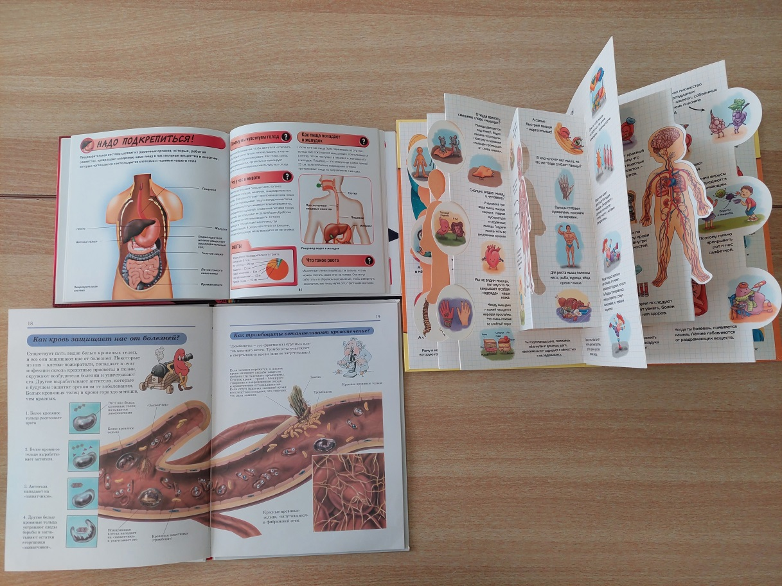

Slide 10
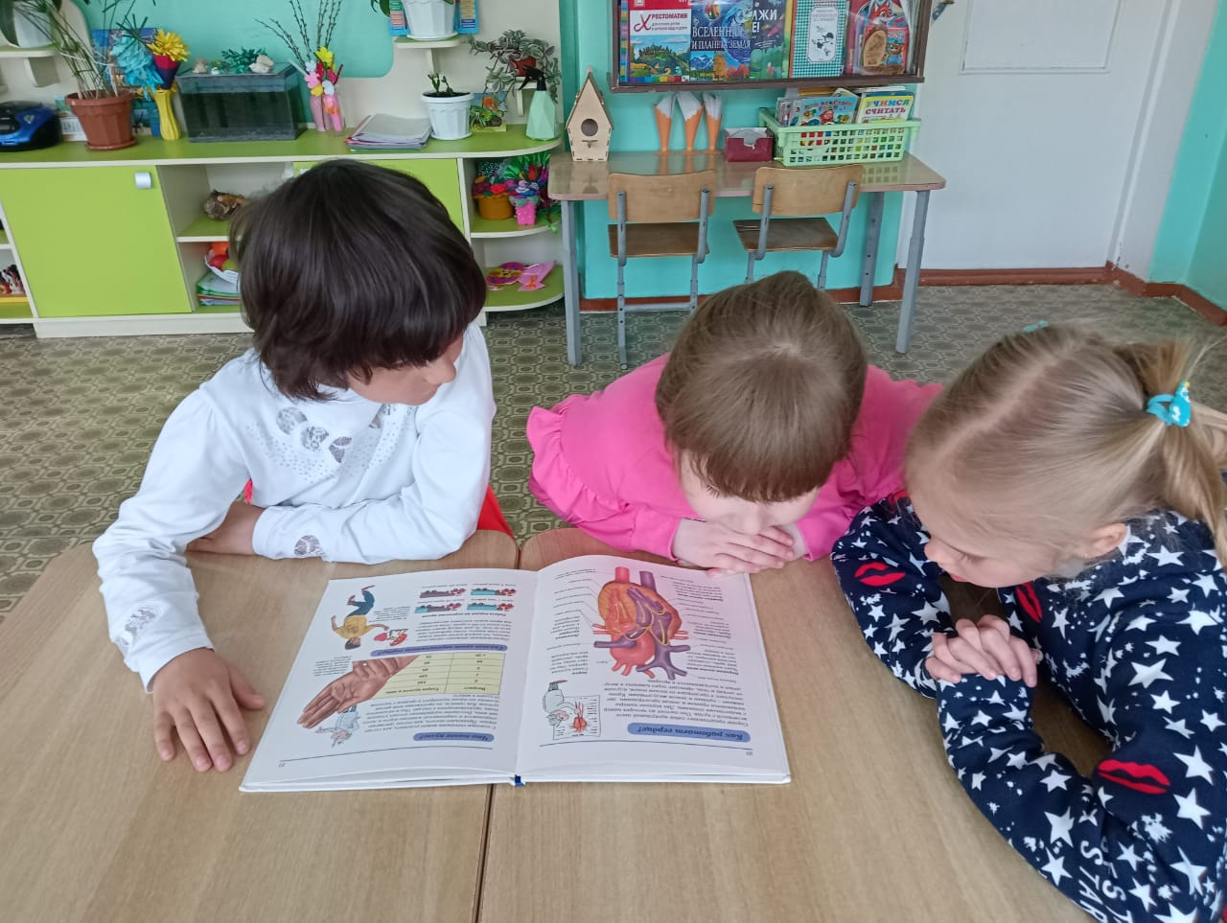
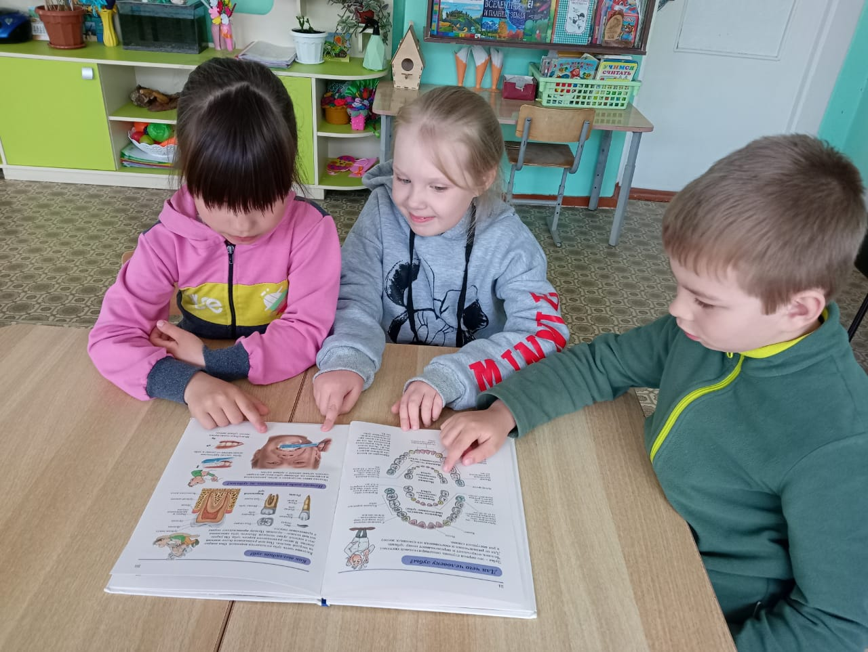

Slide 11
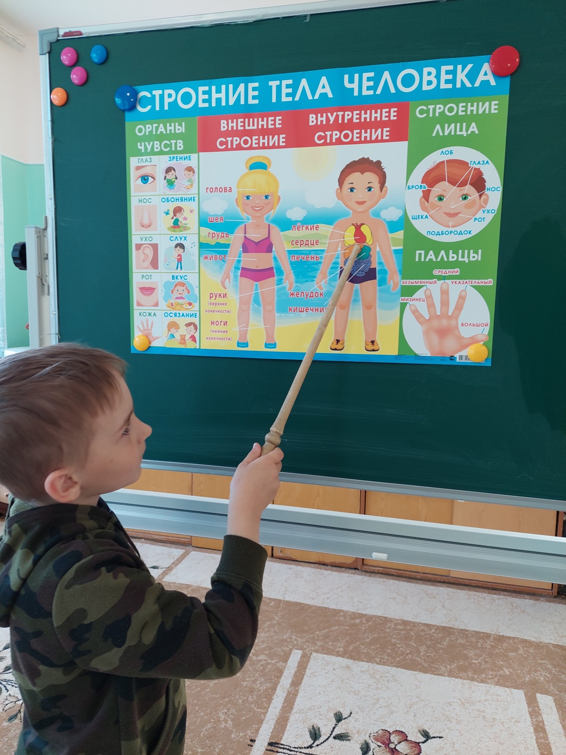

Slide 12
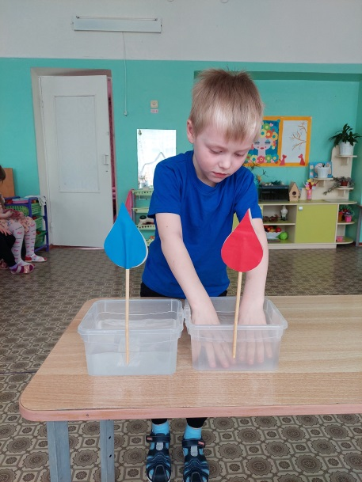
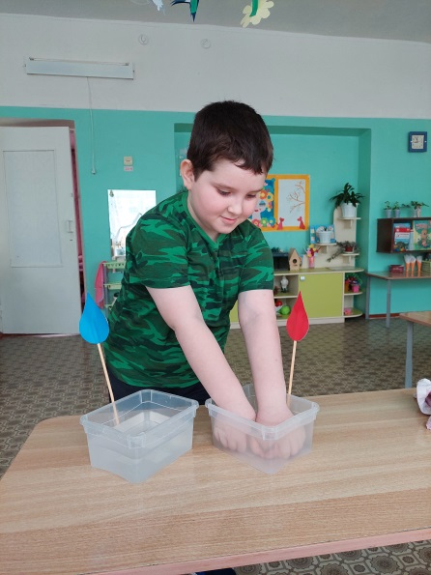
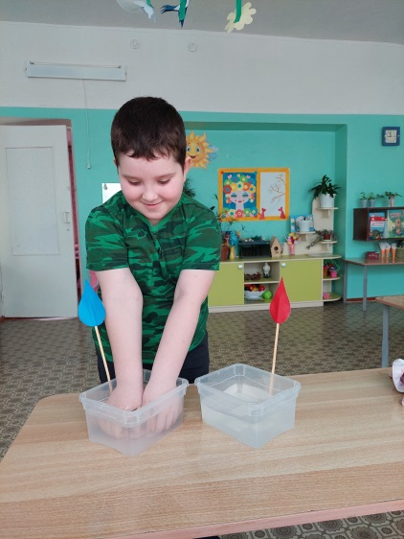
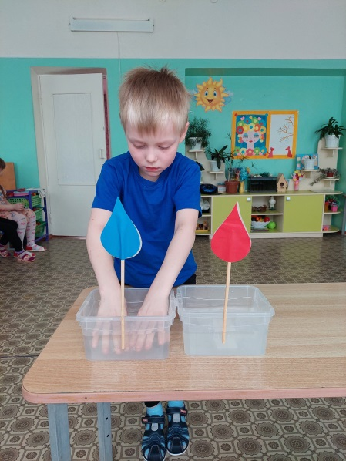
Знакомство с органами чувств

Slide 13
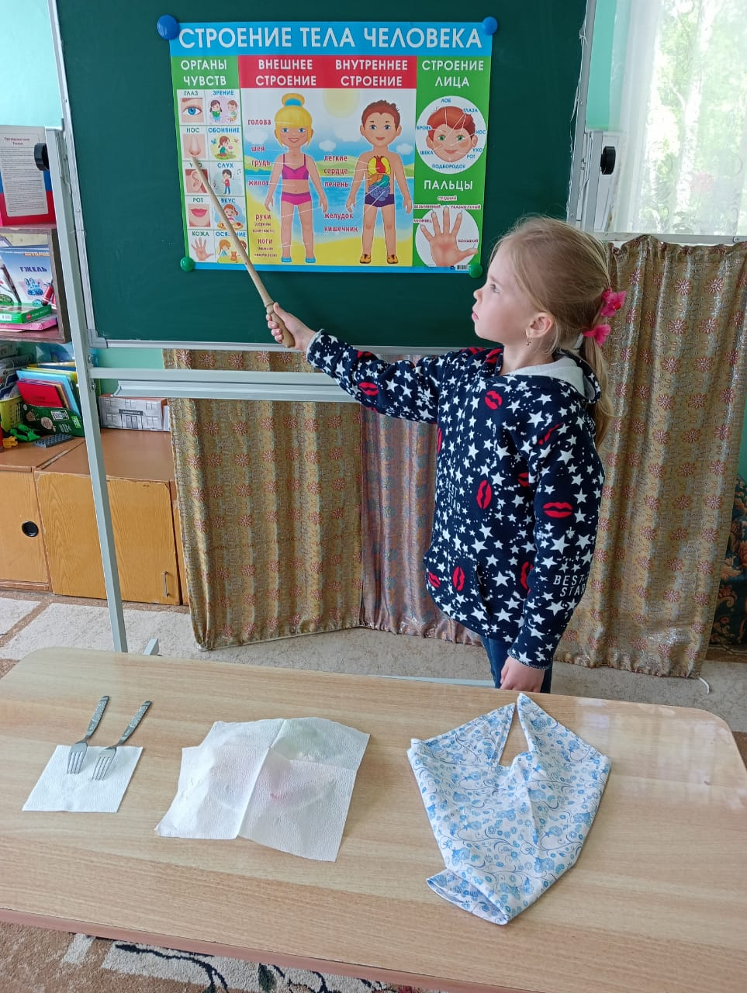
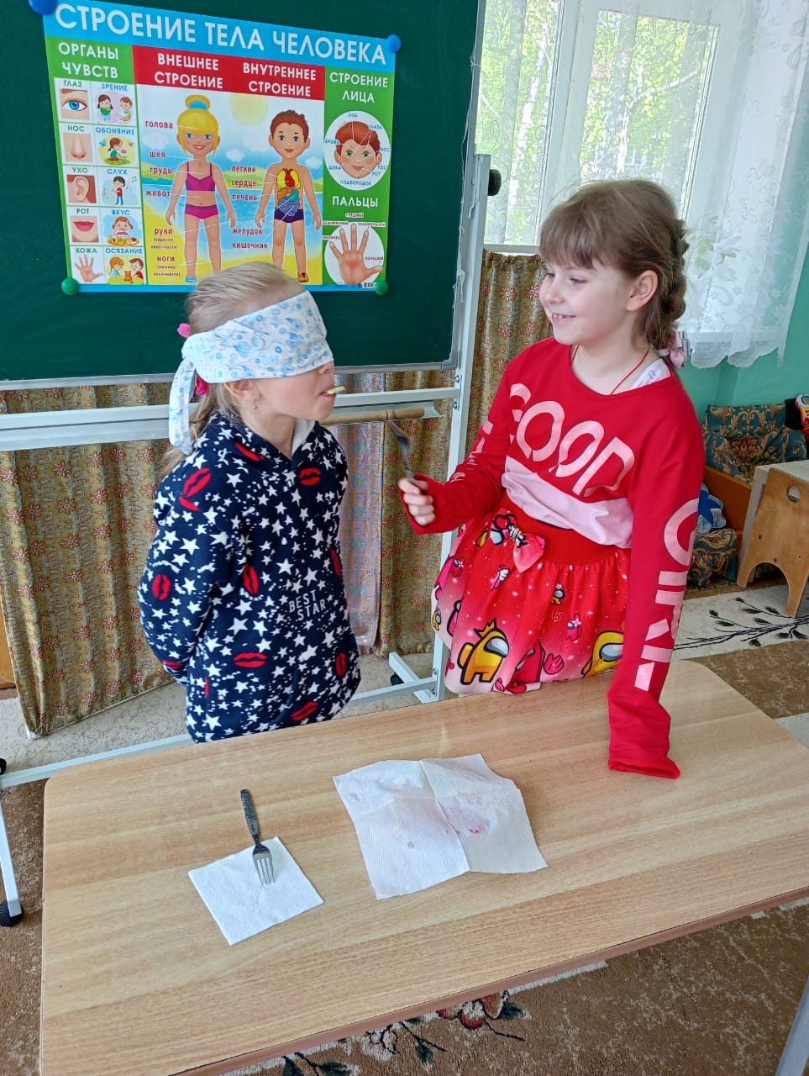
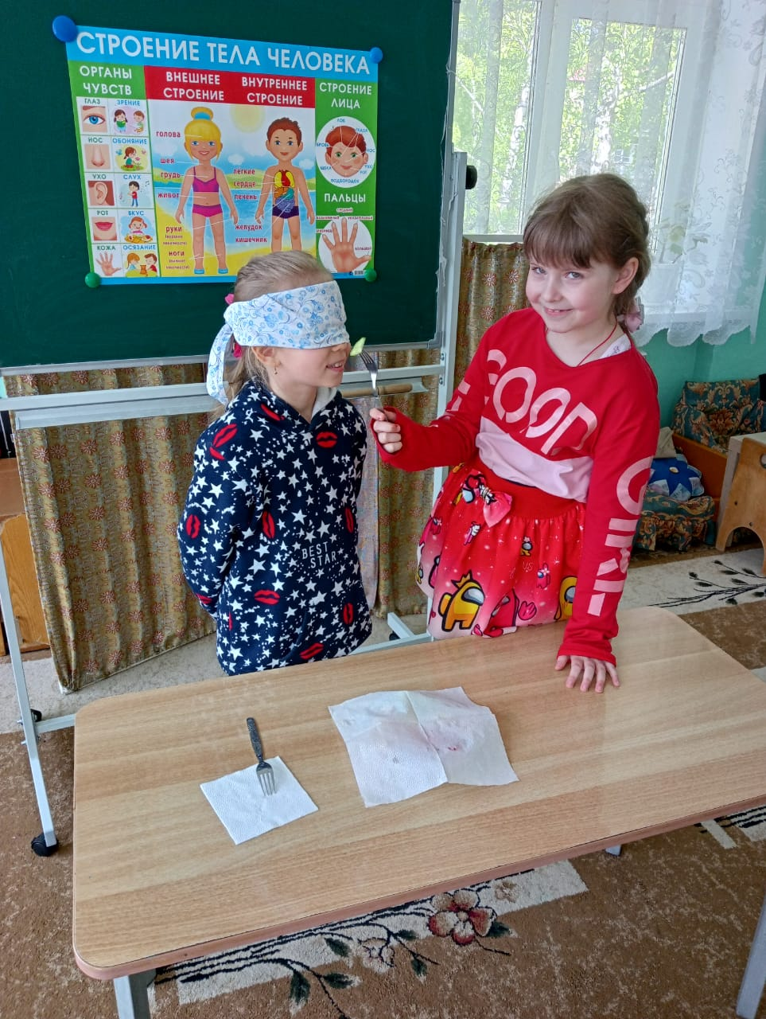
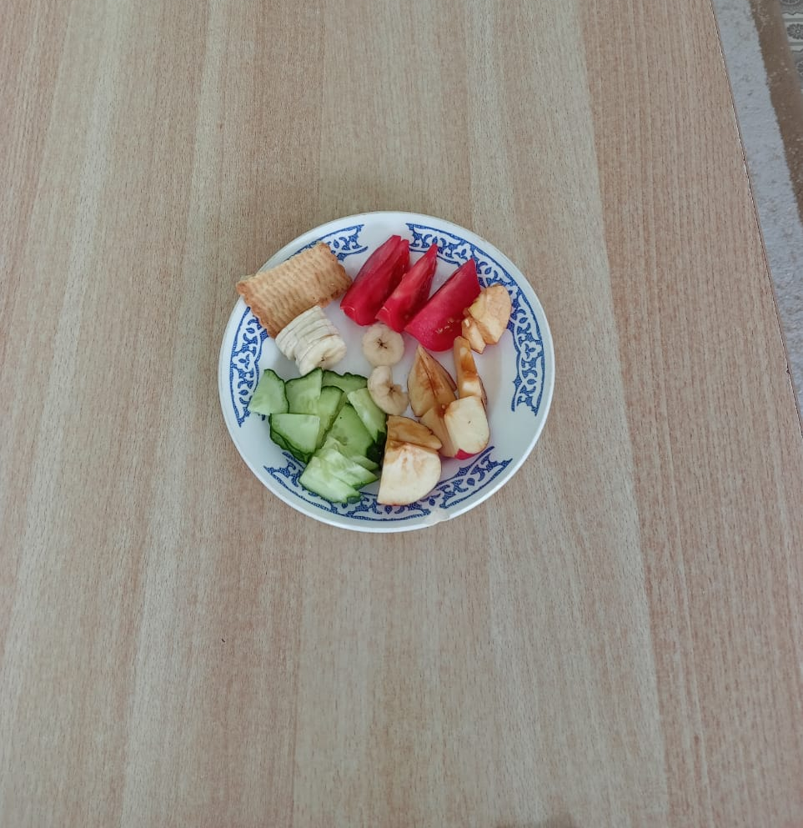

Slide 14
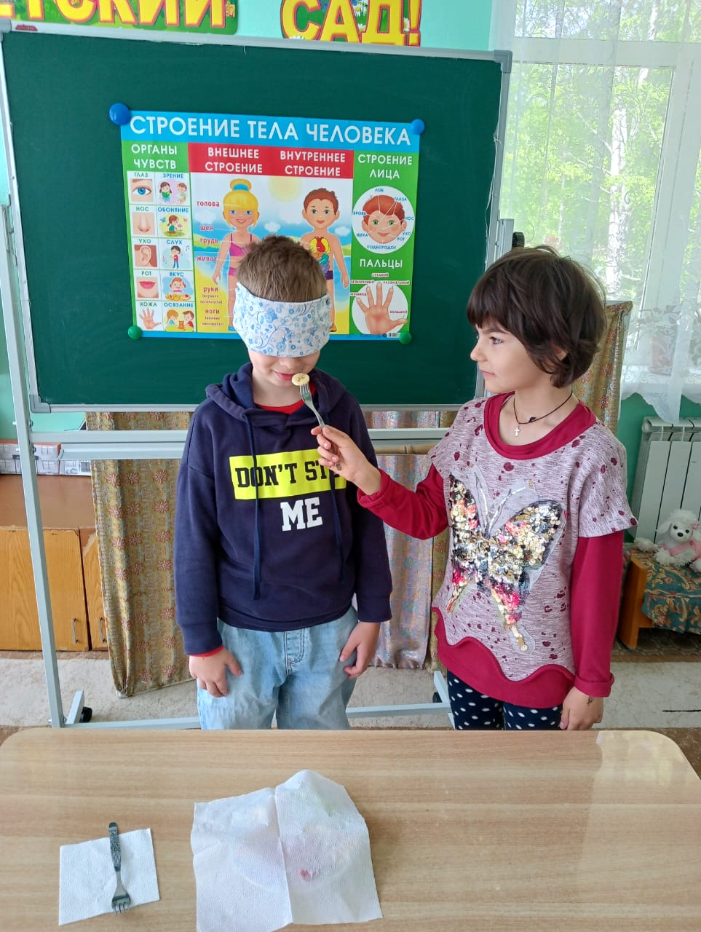
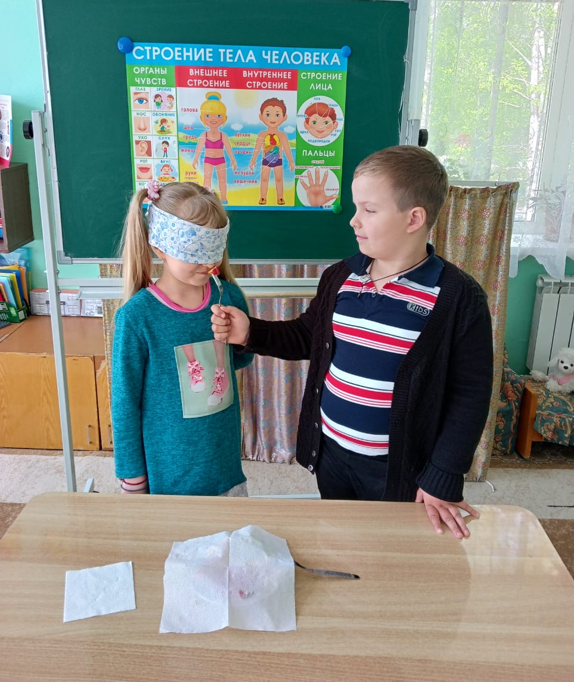
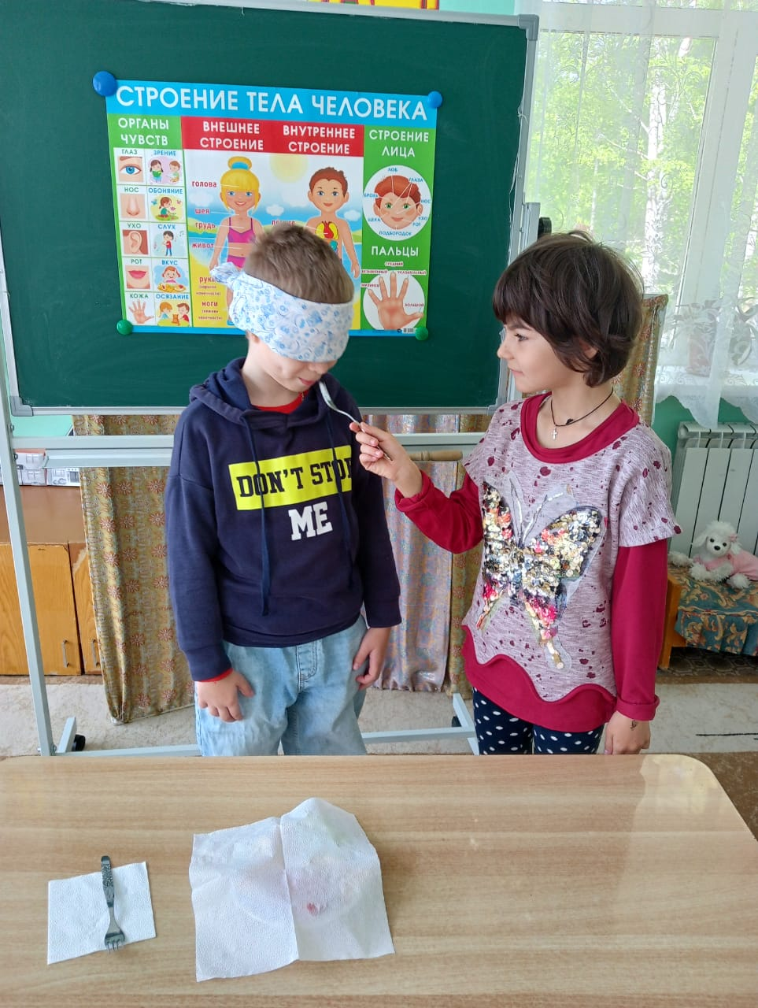

Slide 15
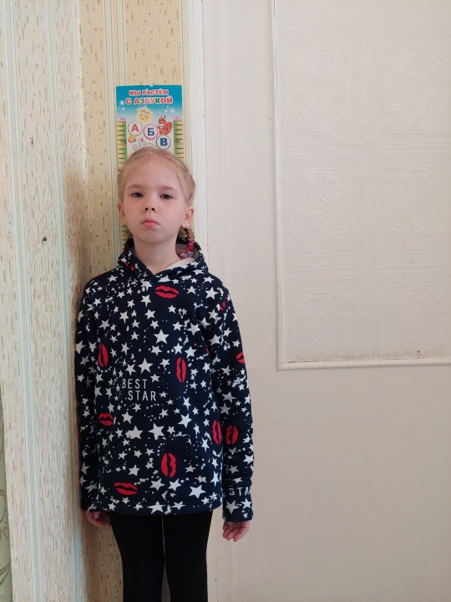
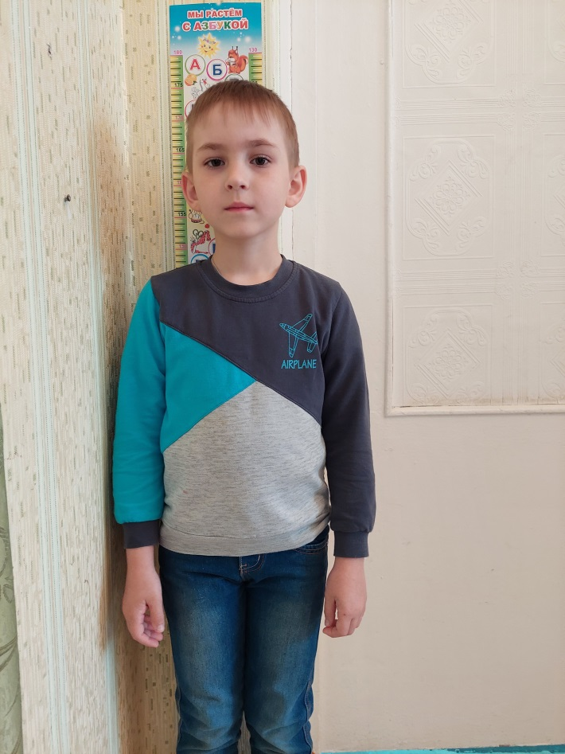
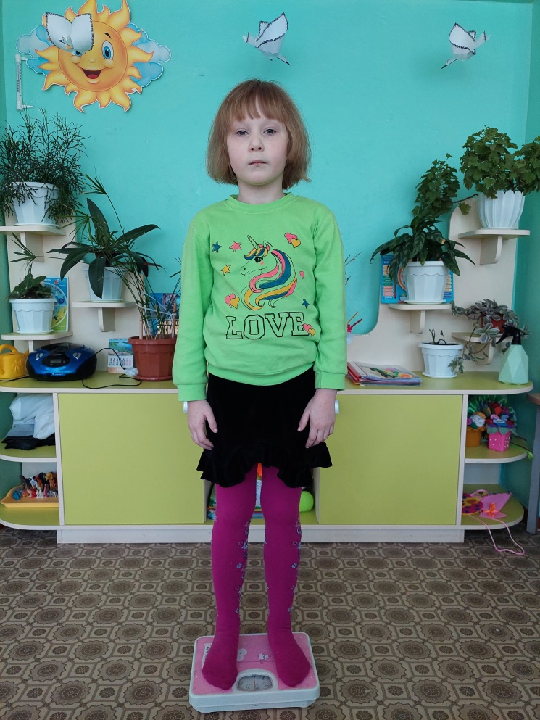
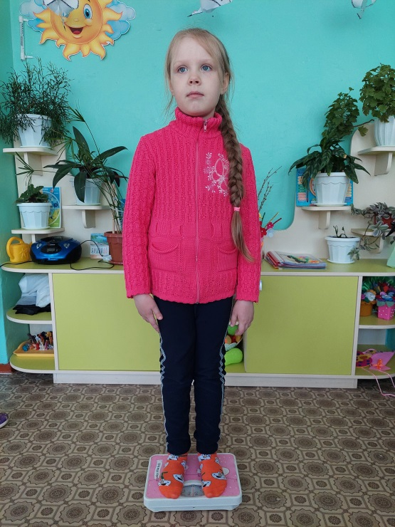
Экспериментальная деятельность
Измерение роста, веса.

Slide 16
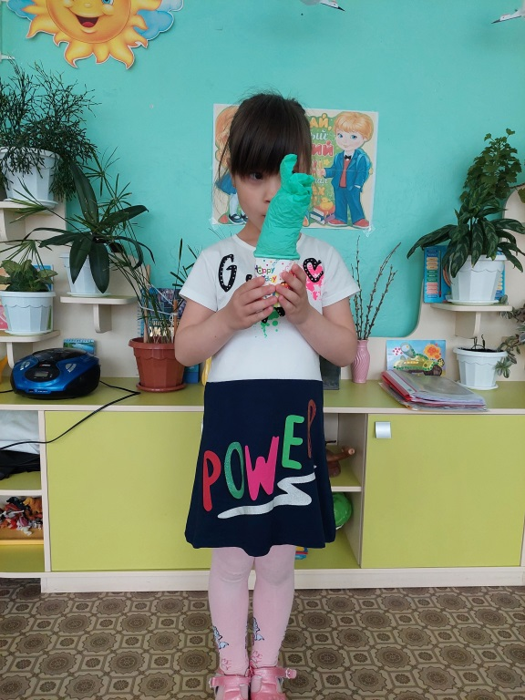
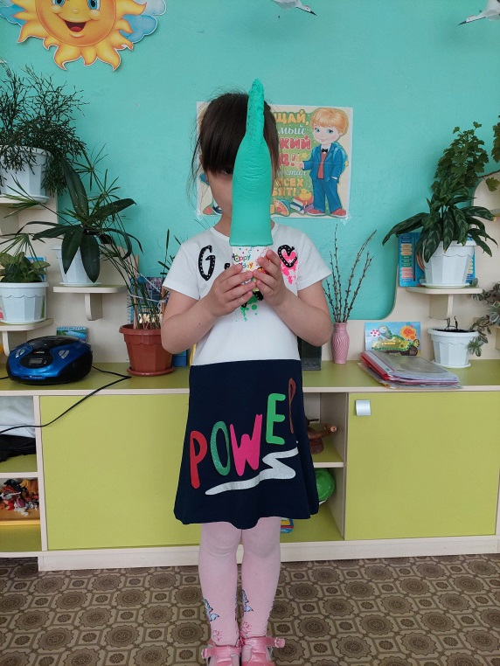
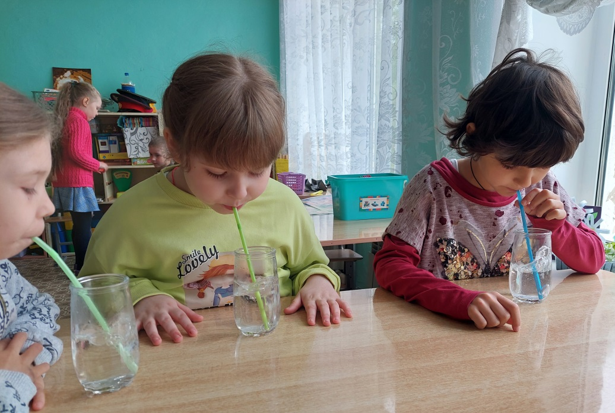
«Опыты с воздухом»

Slide 17
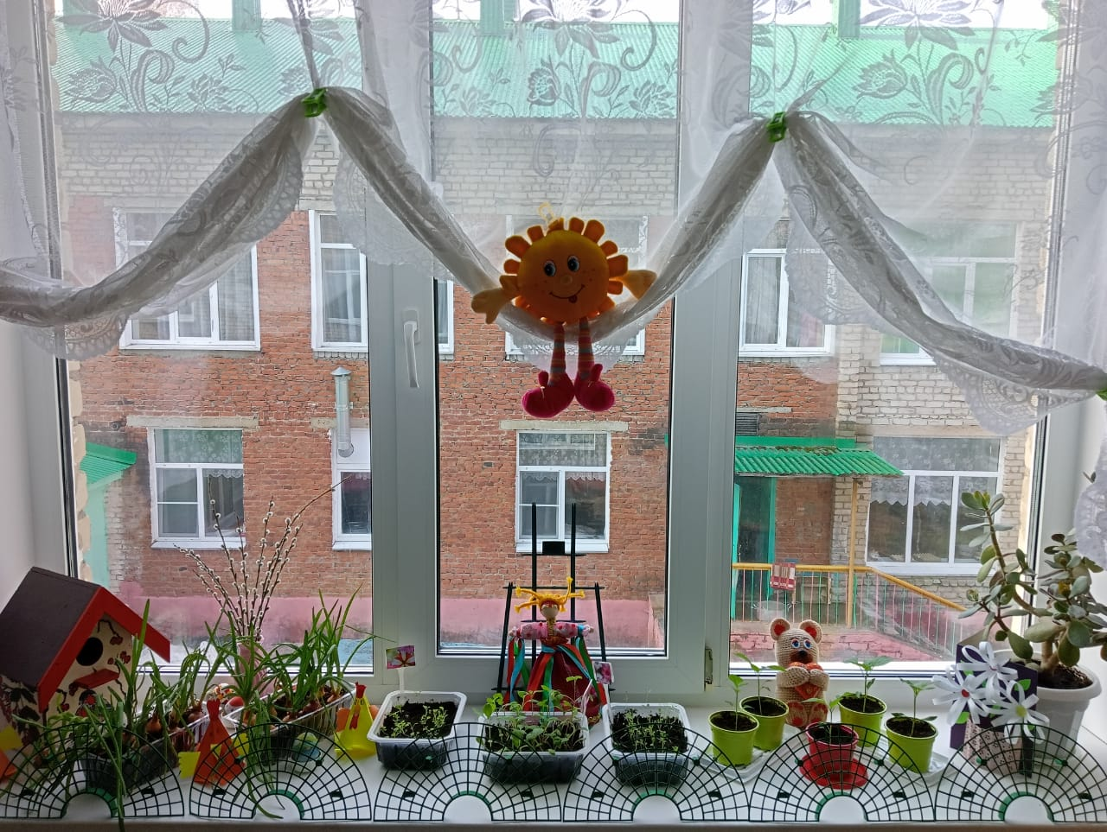
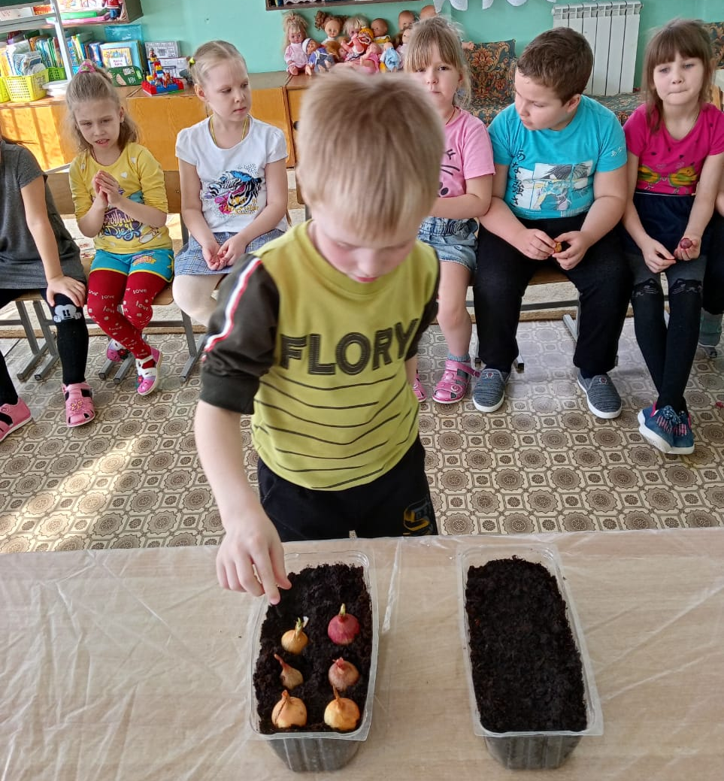
«Огород на подоконнике: посадка лука»

Slide 18
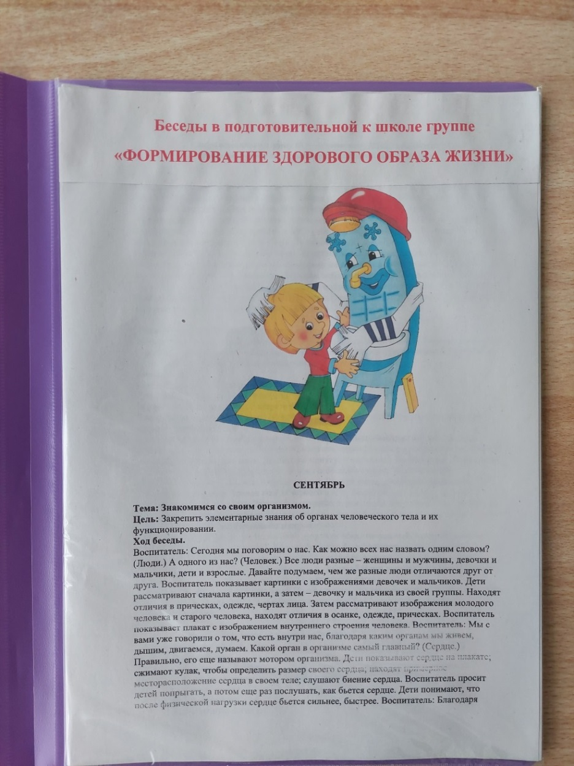
«Социально- коммуникативное развитие»
Коммуникативная деятельность
Беседы, рассказы по картинам

Slide 19
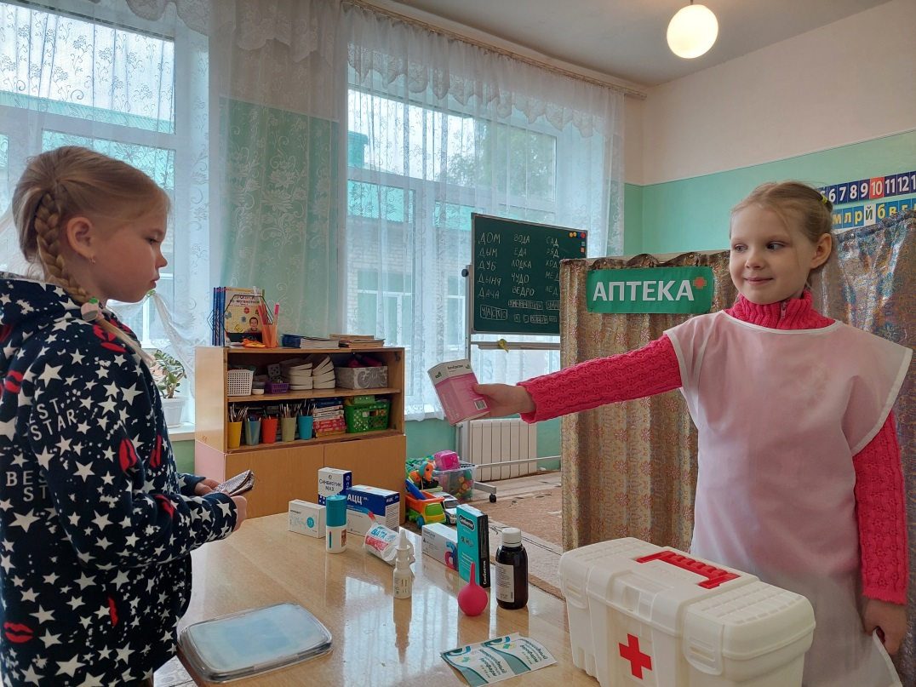
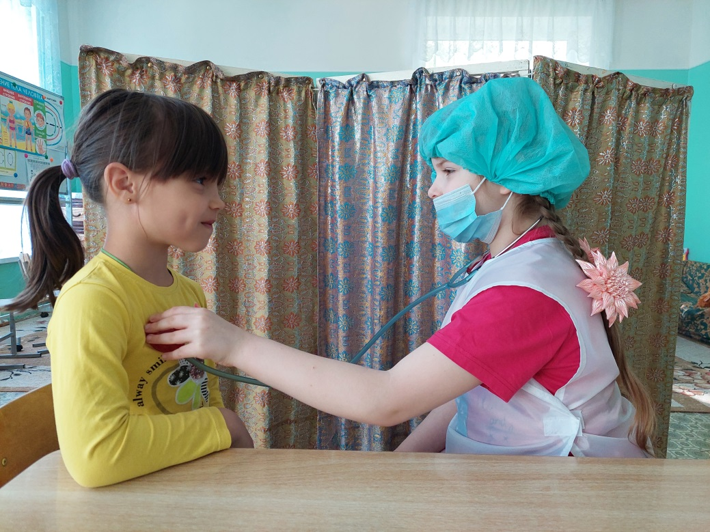
Игровая деятельность
Сюжетно-ролевые игры «Больница», «Аптека»

Slide 20
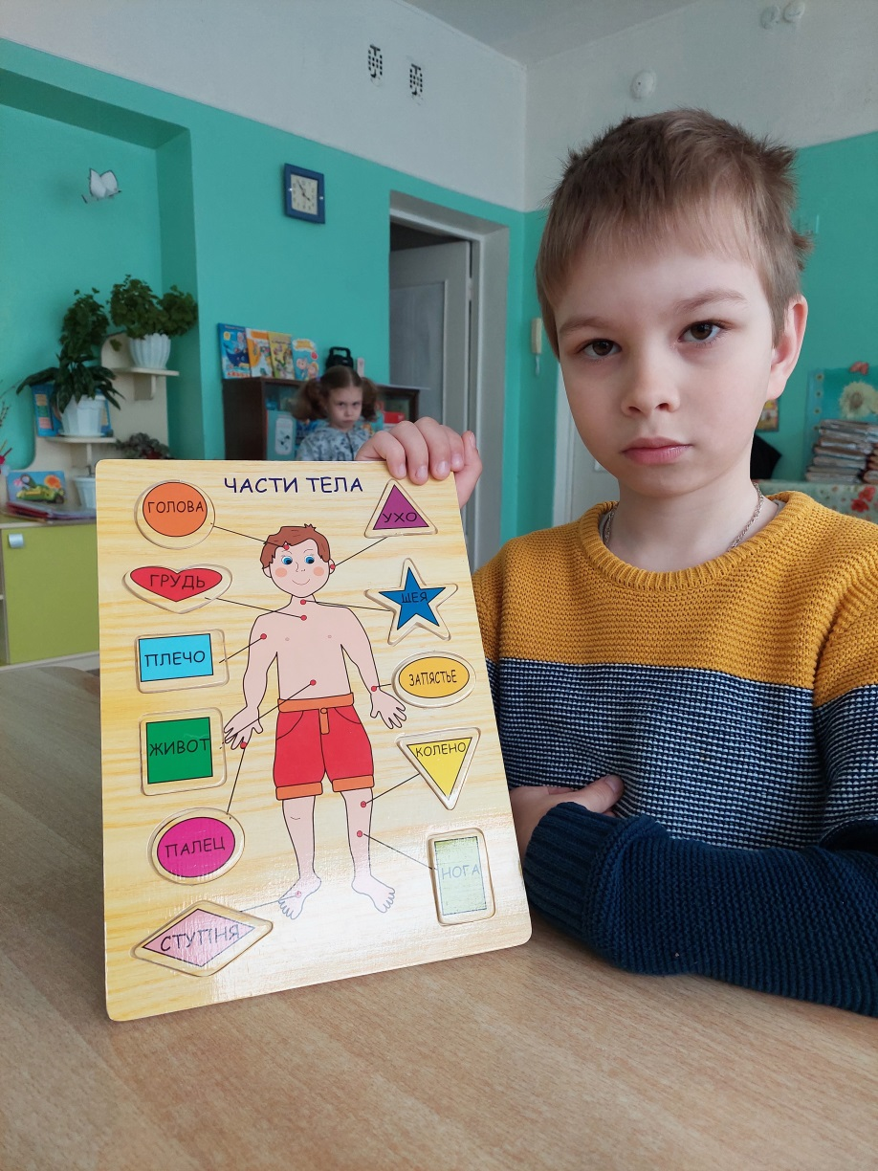
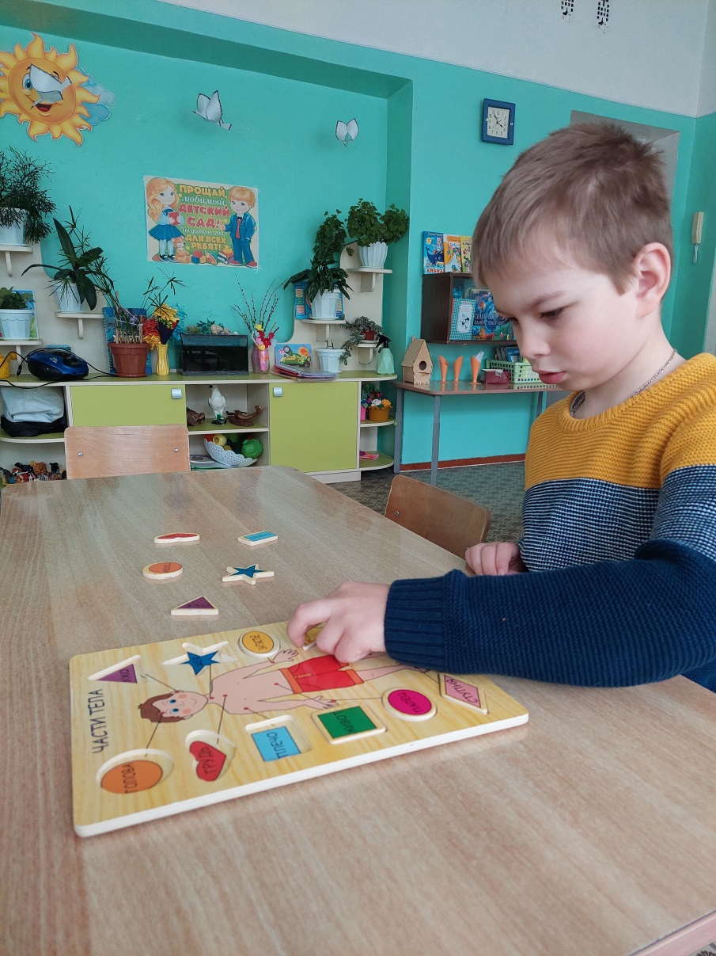
Дидактические игры

Slide 21
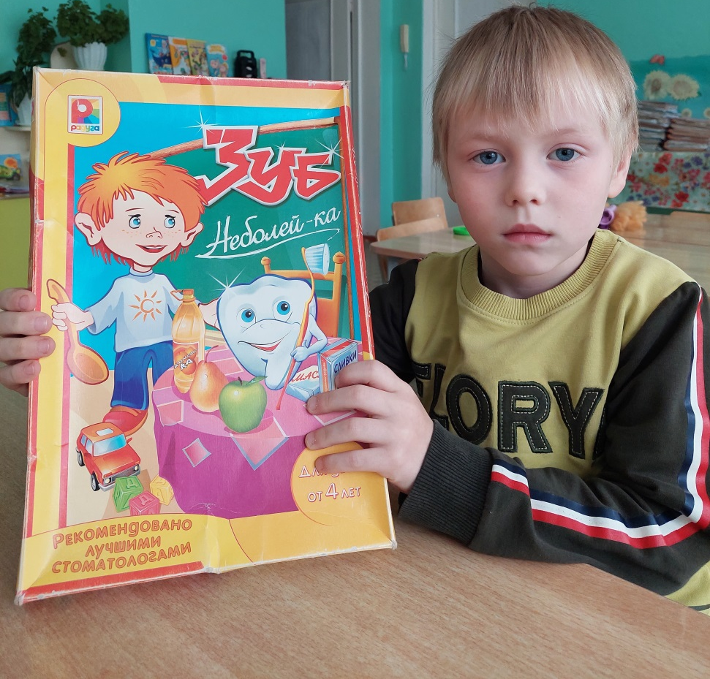
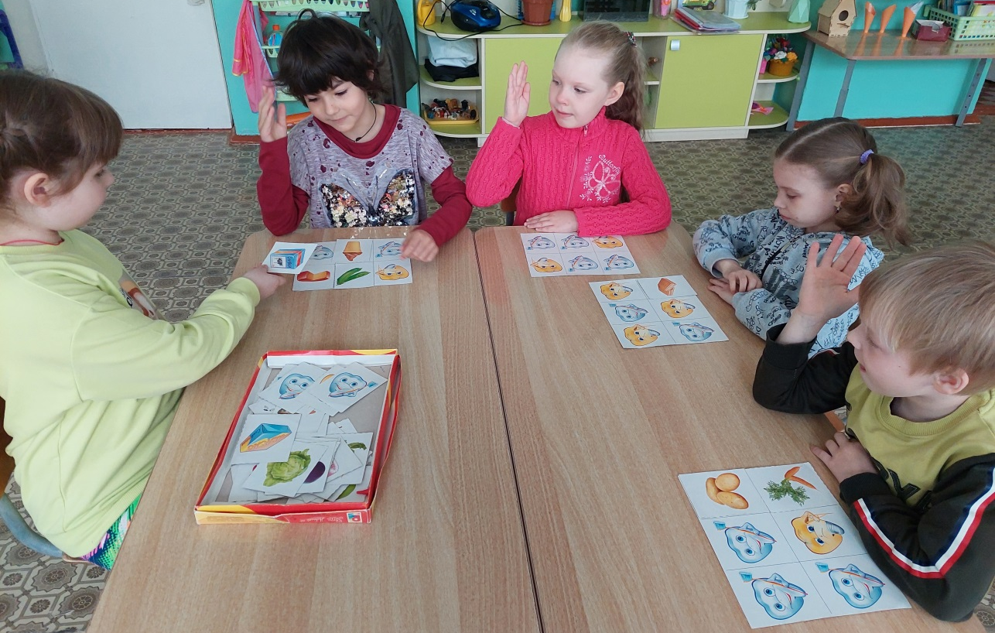
Дидактические игры

Slide 22
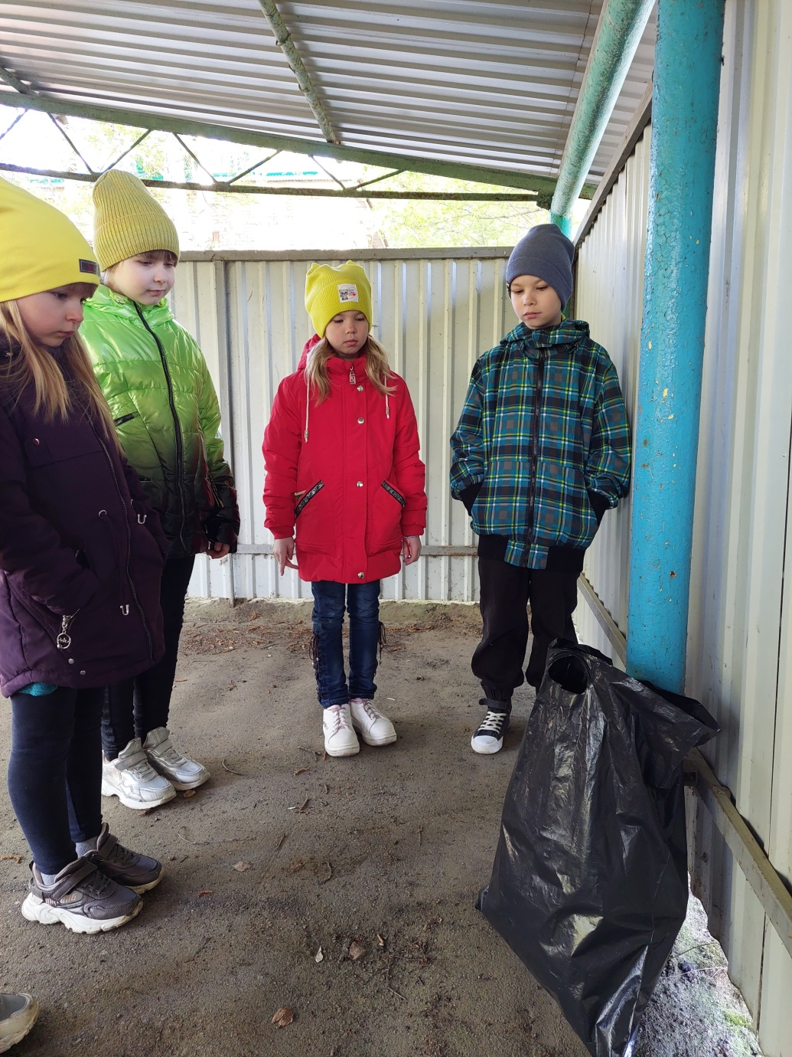
ОБЖ
Разыгрывание ситуации «Практические действия при обнаружение посторонних предметов»

Slide 23
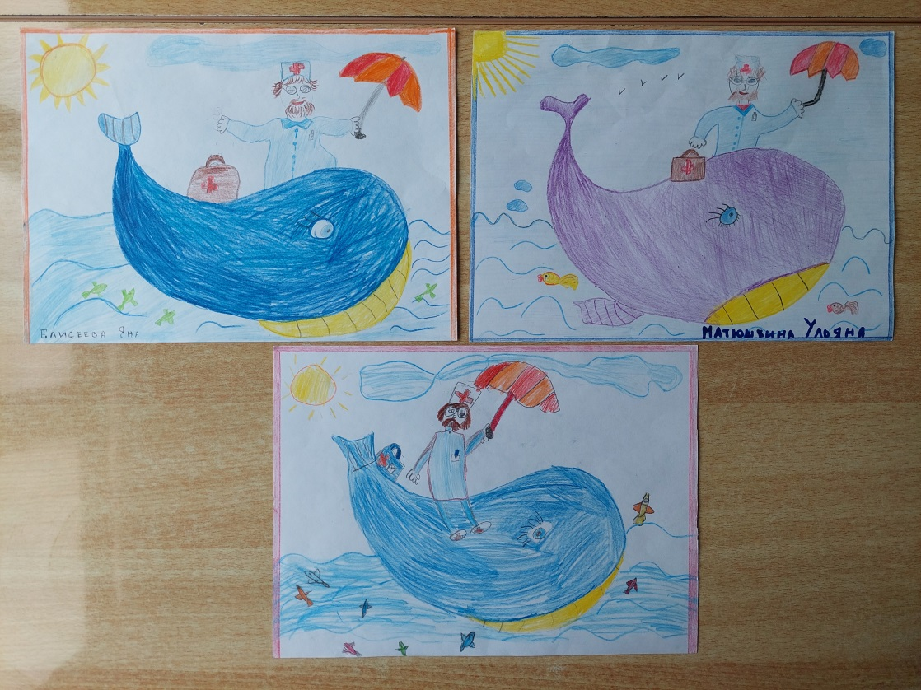
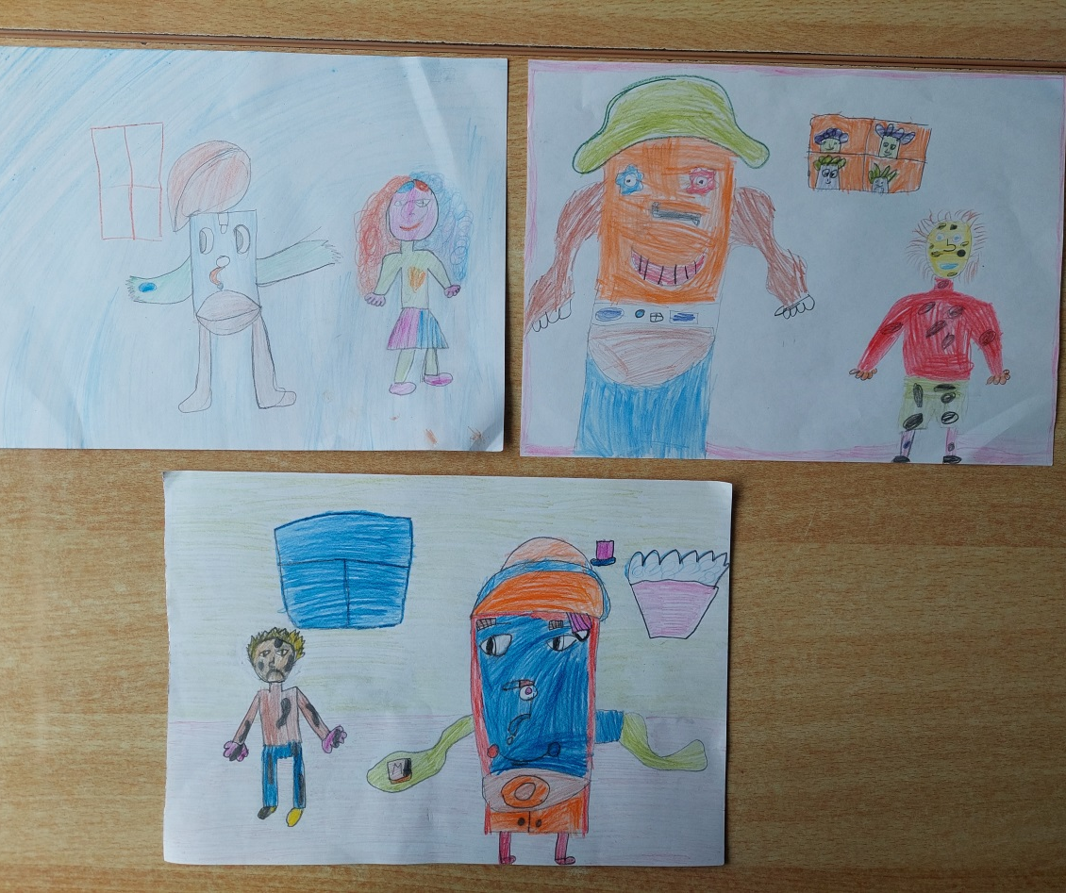
«Художественно – эстетическое развитие»
Продуктивная деятельность
Рисование «Доктор Айболит», «Мойдодыр»

Slide 24
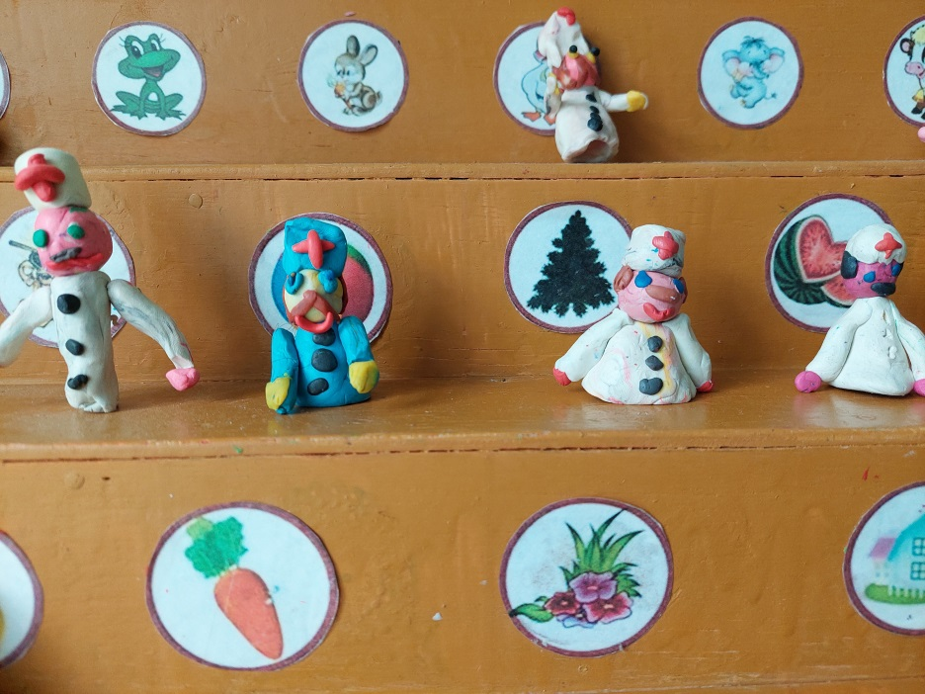
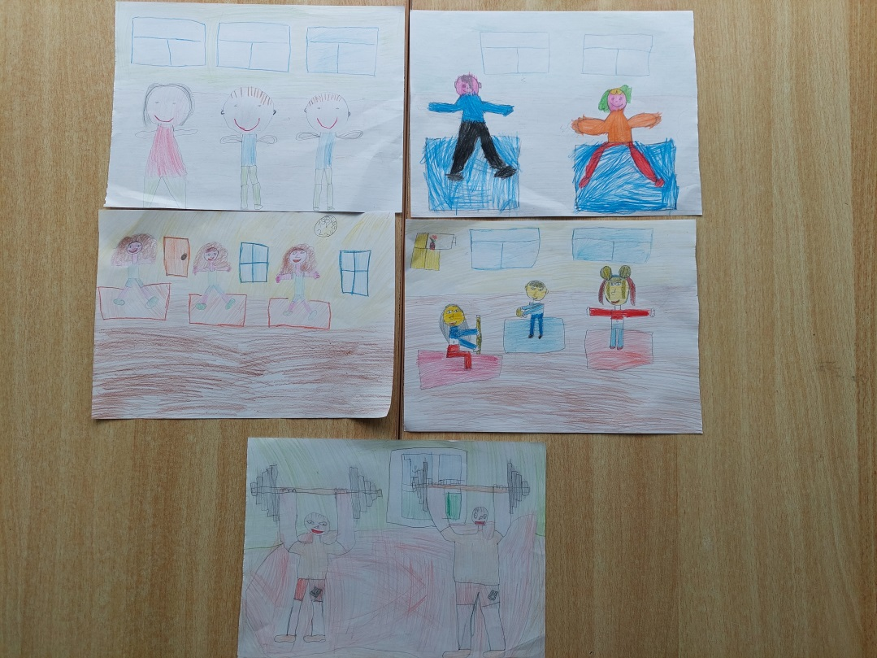
«Художественно – эстетическое развитие»
Продуктивная деятельность
Лепка «Доктор Айболит», рисование «Занятия спортом»

Slide 25
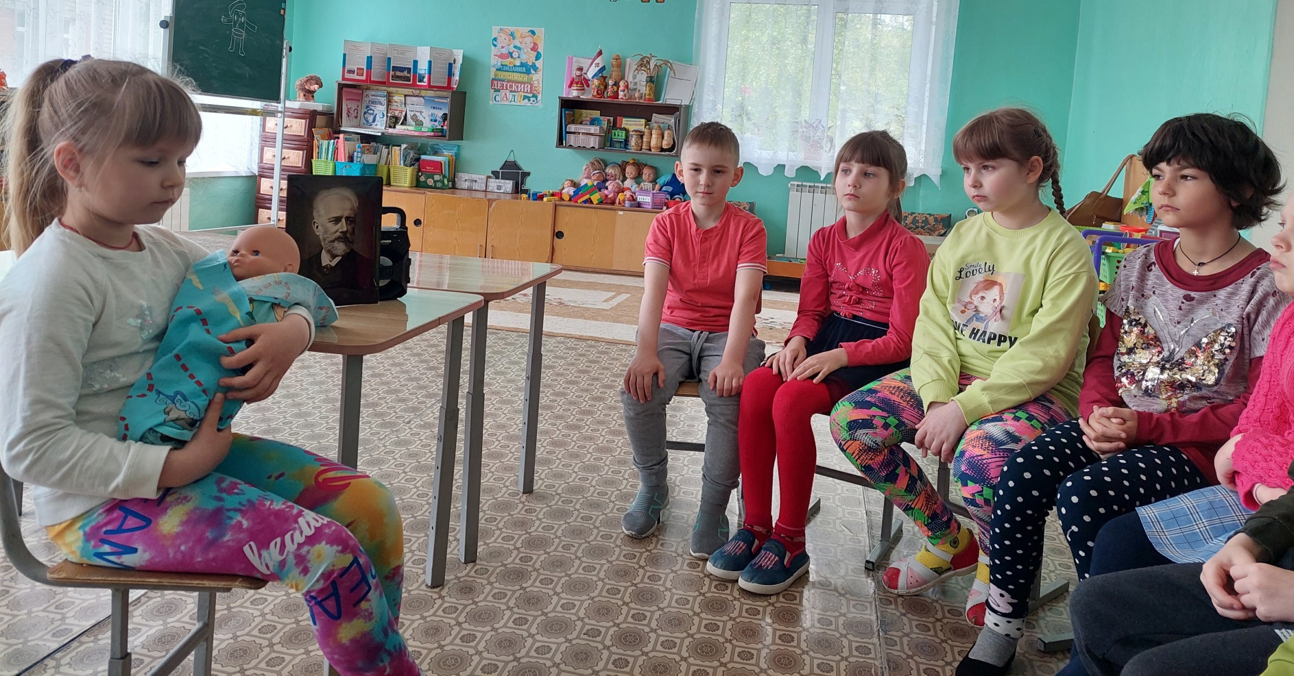
Музыкальная деятельность
Слушание пьесы П. Чайковского «Болезнь куклы», песни «Если хочешь быть здоров – закаляйся!» музыка и слова В. Шаинского, «Из чего же, из чего же» музыка Ю. Чижкова, слова Я. Халецкого.

Slide 26
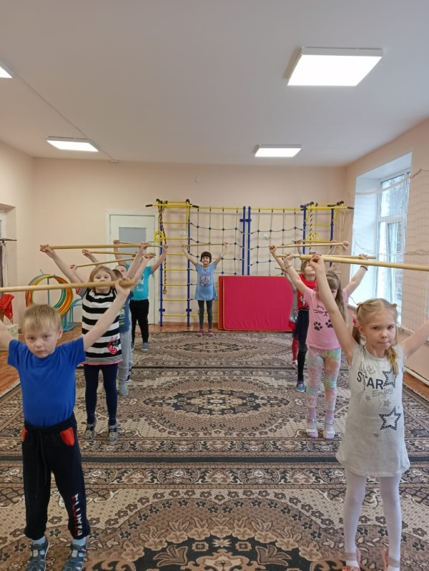
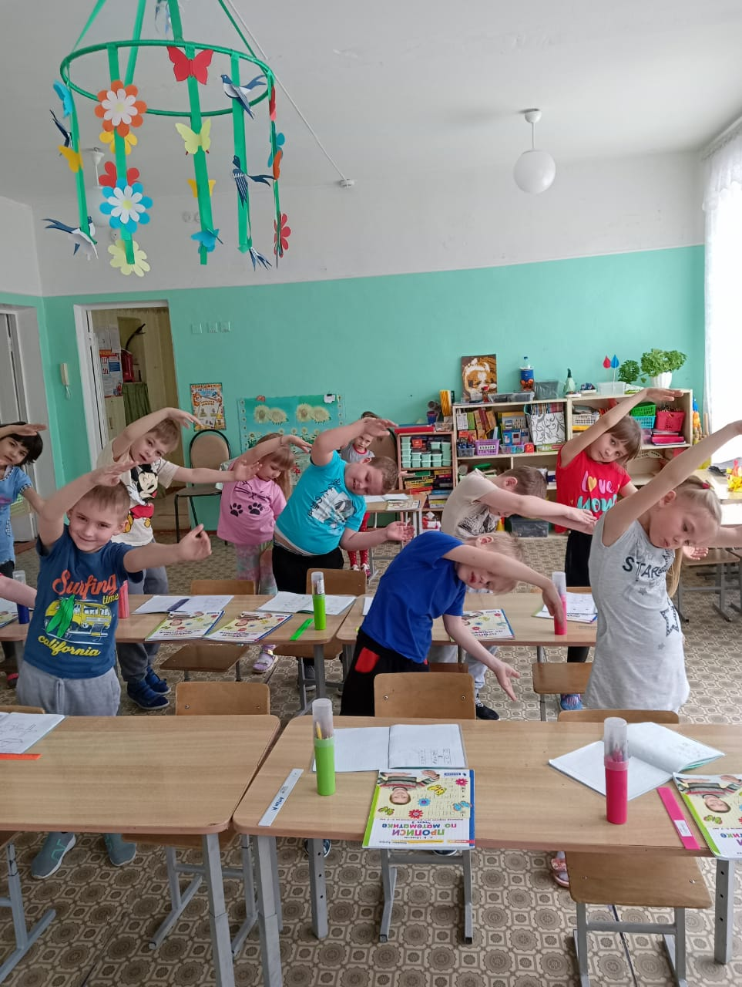
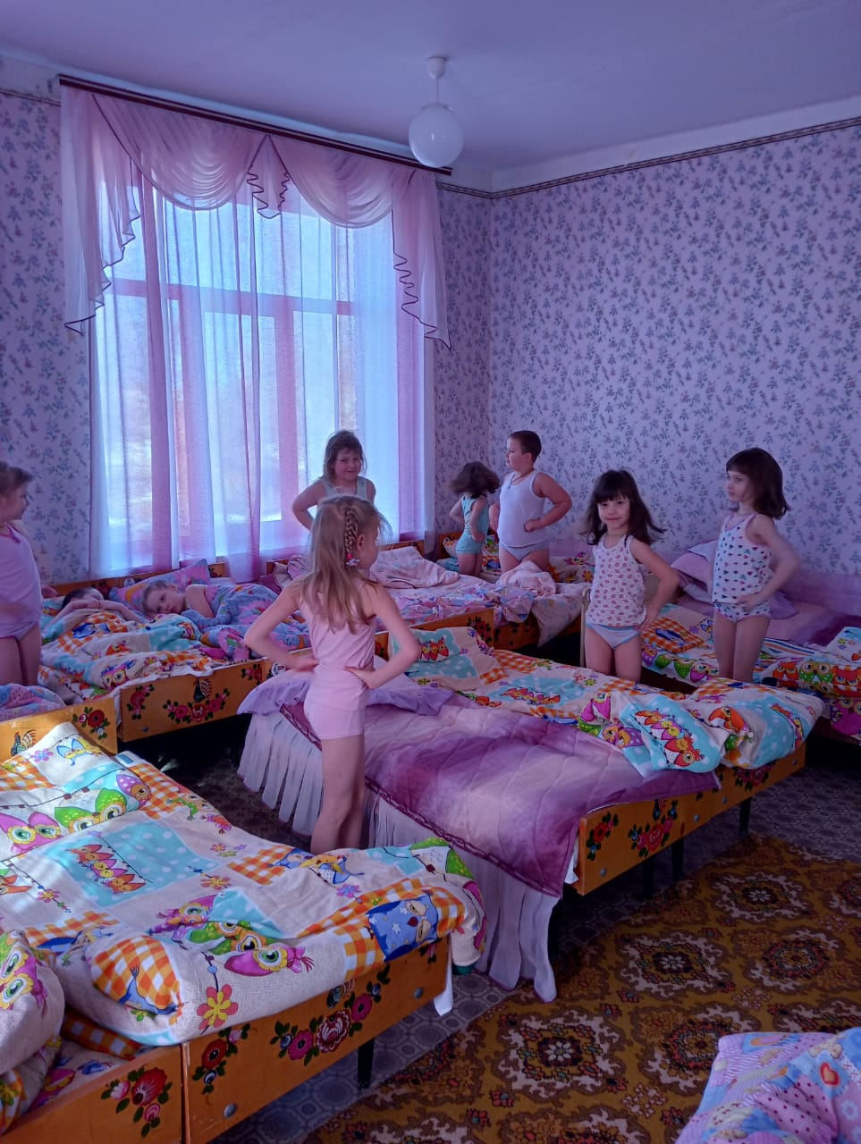
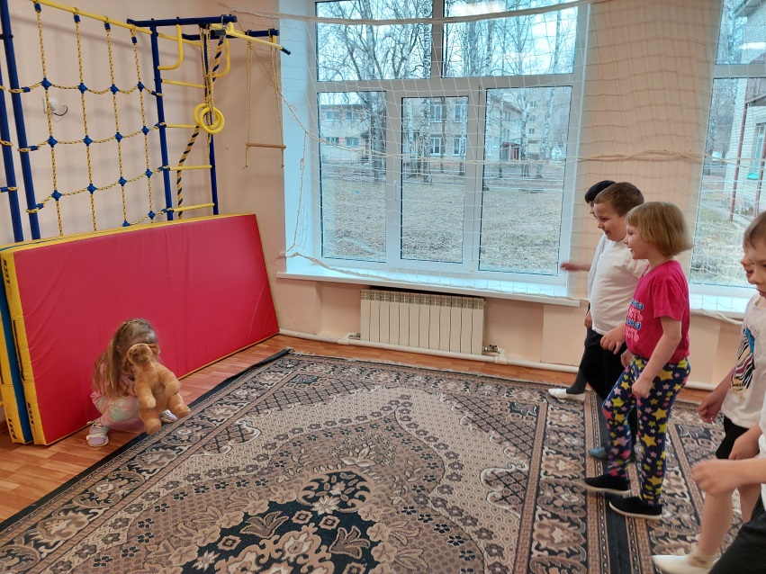
«Физическое развитие»
Подвижные игры, физкультминутки, утренняя гимнастика, гимнастика после сна

Slide 27
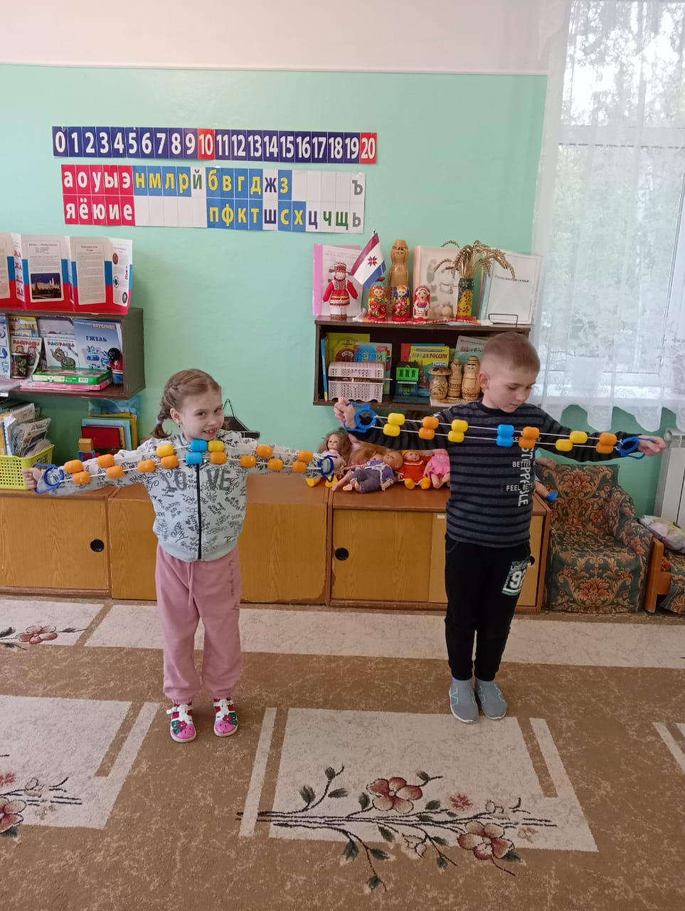
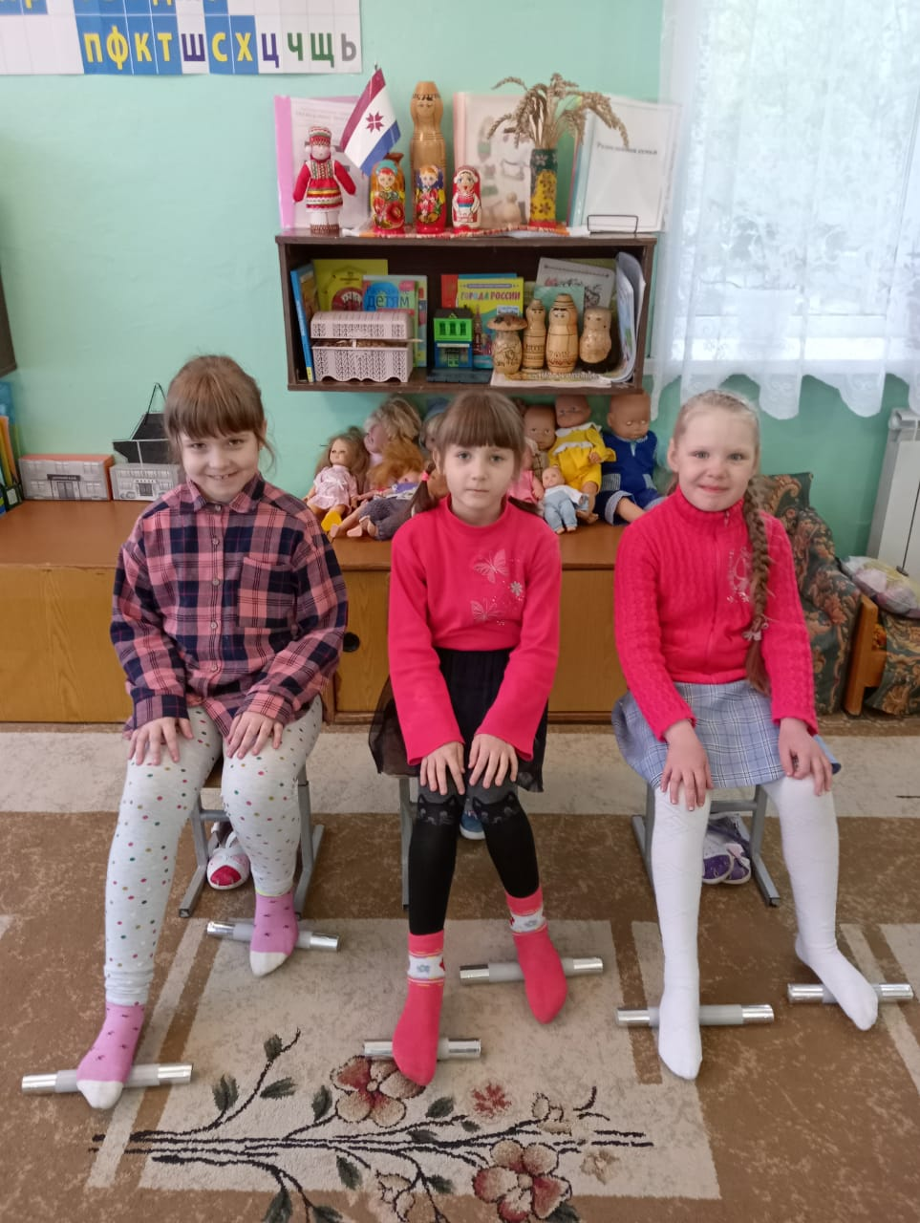
Занятия с нестандартным физкультурным оборудованием, массаж

Slide 28
Прогулки

Slide 29
Спортивный праздник «День здоровья»

Slide 30
Работа с родителями
Оформление стенгазет

Slide 31
Консультации для родителей, советы и рекомендации

Slide 32
СПАСИБО ЗА ВНИМАНИЕ!

